Slide 1
Río Atuel
Alumnas: Rocío Albornoz, Aldana Ibañez, Sasha Zalazar.
Profesora: Marina Recarte.
Colegio: Profesora Silvia Machicote
Localidad: Gral. Pico – La Pampa.

Slide 2
En la Cordillera de los Andes, a 3100 metros sobre el nivel del Mar, nace el Río Atuel y a lo largo de más de 500 km atraviesa las provincias de Mendoza y La Pampa.

Slide 5
Sin embargo,hace más de 65 años una decisión unilateral de la provincia de Mendoza avanzó sobre un Río interprovincial como el Atuel. Provocando con el paso del tiempo un verdadero desastre ambiental.

Slide 6
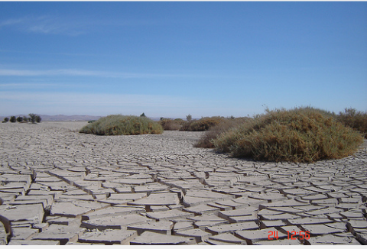

Slide 8
El daño ambiental en el Oeste Pampeano dejará por siempre secuelas en la geográfica del lugar, fundamentalmente, en aquellos miles de habitantes que debieron abandonar los lugares donde habían decidido formar sus familias y su vida.

